Slide 1











Địa Lí 4
Thành phố
HẢ PHÒNG

Slide 2





Mục
1. Kiến thức
- Nêu được một số đặc điểm chủ yếu của thành phố Hải Phòng:
+ Vị trí: ven biển, bên bờ sông Cấm
+ Thành phố cảng, trung tâm công nghiệp đóng tàu, trung tâm du lịch,…
2. Kĩ năng
- Chỉ được Hải Phòng trên bản đồ (lược đồ).
* Học sinh NK: Kể một số điều kiện để Hải Phòng trở thành một cảng biển, một trung tâm du lịch lớn của nước ta (Hải Phòng nằm ven biển, bên bờ sông Cấm, thuận tiện cho việc ra, vào neo đậu của tàu thuyền, nơi đây có nhiều cầu tàu,...; có các bãi biển Đồ Sơn, Cát Bà với nhiều cảnh đẹp,...).
3. Phẩm chất
- HS học tập nghiêm túc
4. Góp phần phát triển các năng lực:
- NL tự chủ, NL giải quyết vấn đề, NL ngôn ngữ, NL thẩm mĩ
tiêu
bài
học

Slide 3
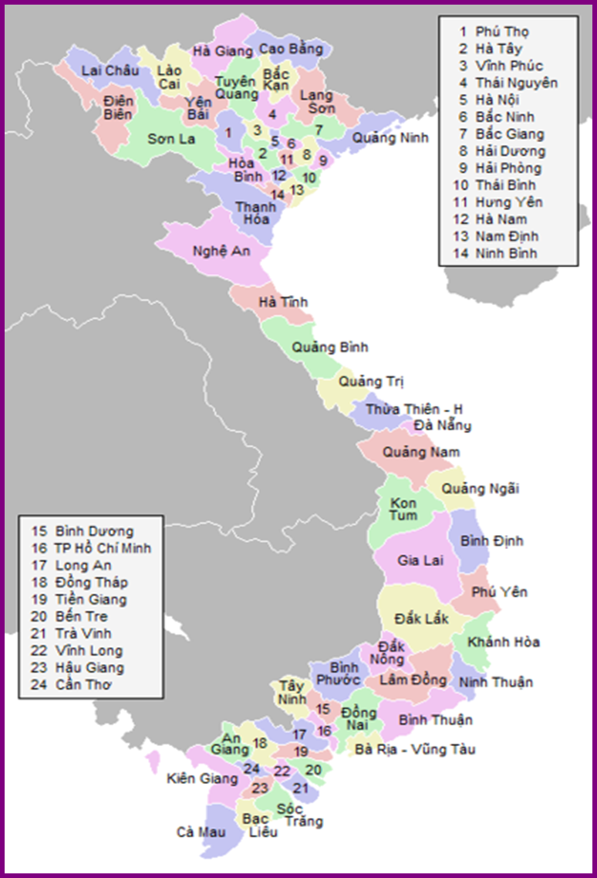
Lược đồ Việt Nam

Slide 4
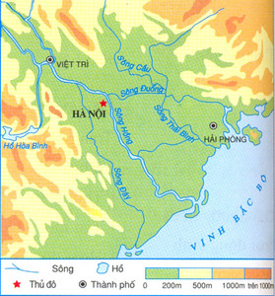
LƯỢC ĐỒ ĐỒNG BẰNG BẮC BỘ

Slide 5
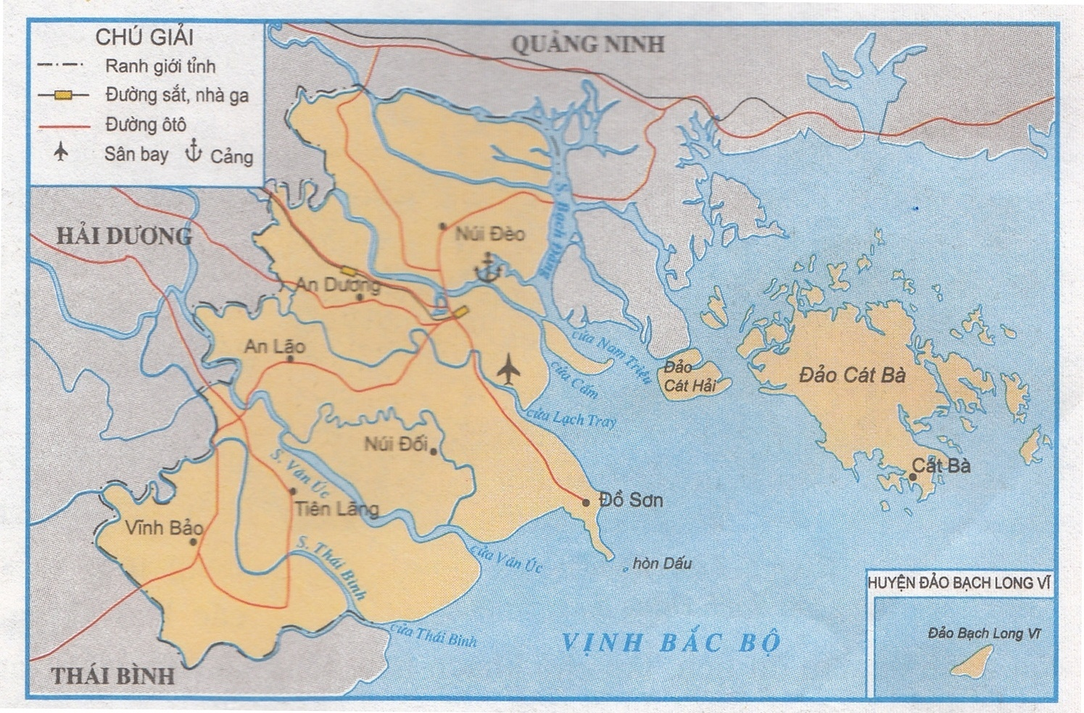

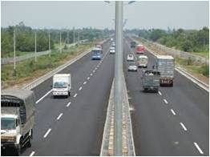

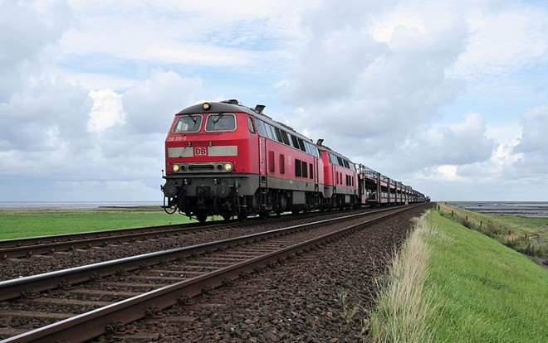
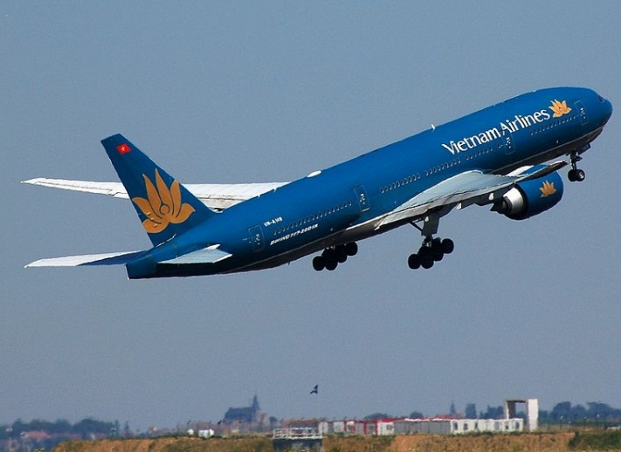
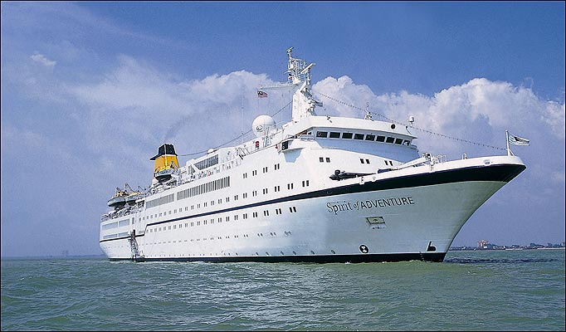
Quan sát lược đồ:
Từ thành phố đi đến các tỉnh khác bằng những loại đường giao thông:
Đường ô tô
Đường sắt
Đường hàng không
Đường thuỷ.
Notes:
5

Slide 6
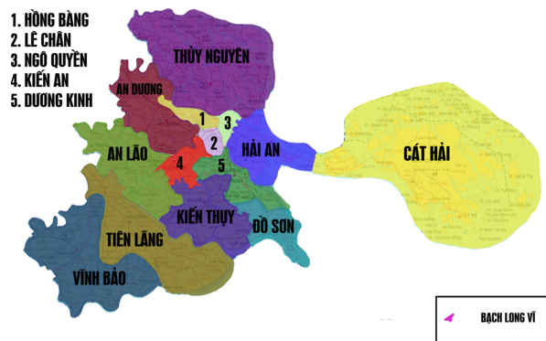

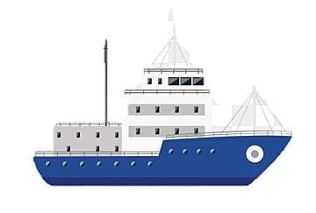
Hải Phòng có những điều kiện tự nhiên thuận lợi nào để trở thành một cảng biển?

Slide 7
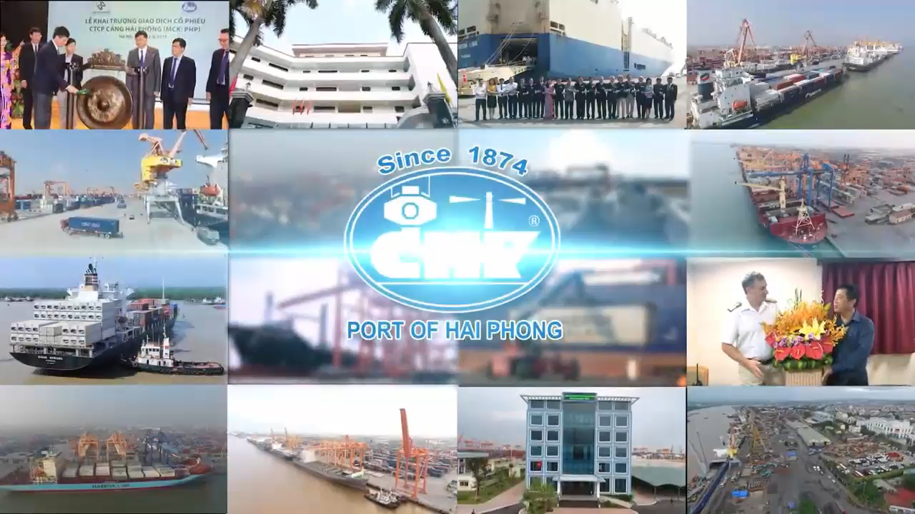

Slide 8
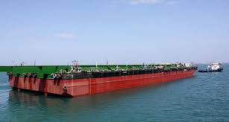
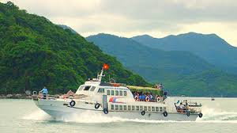
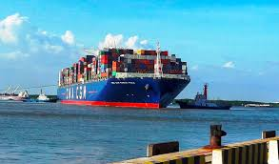
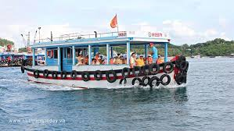
Một số sản phẩm của ngành công nghiệp đóng tàu đóng tàu
Sà lan
Tàu chở khách trên biển
Tàu chở hang cỡ lớn
Tàu chở khách trên sông

Slide 9
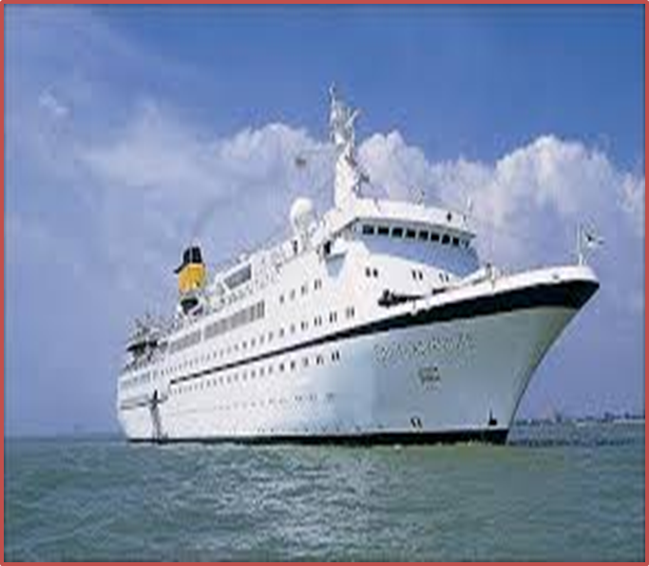
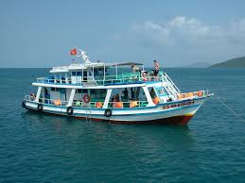
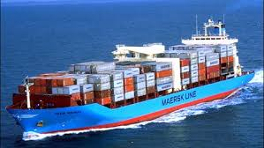
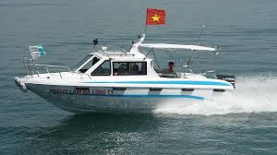
Một số sản phẩm của nghành công nghiệp đóng tàu
Tàu du lịch
Tàu đánh cá
Tàu chở hàng
Ca nô

Slide 10

Hải Phòng có những điều kiện nào để phát triển ngành du lịch?

Slide 11
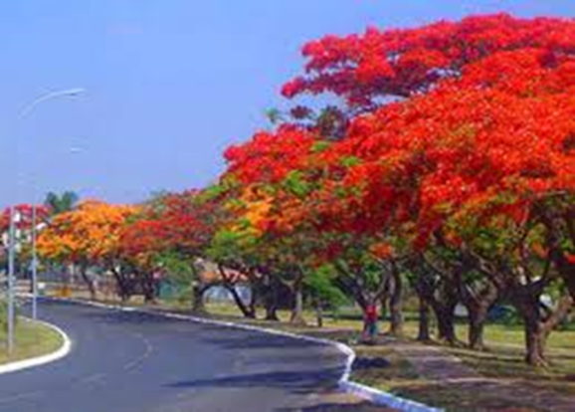
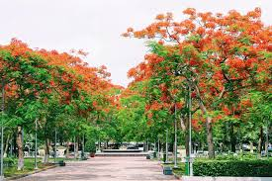
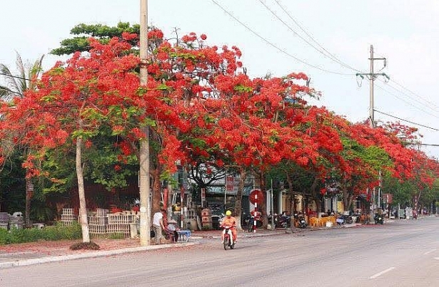
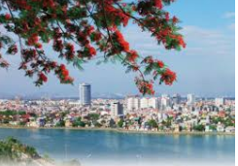
Những con đường rợp hoa phượng đỏ

Slide 12
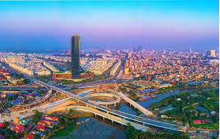
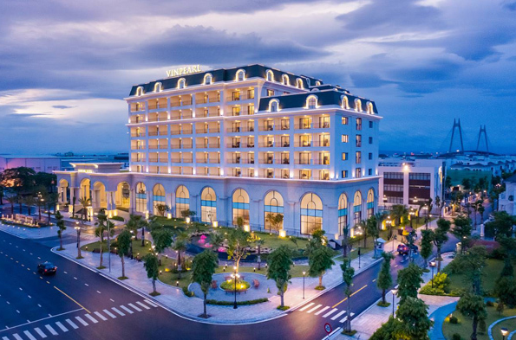
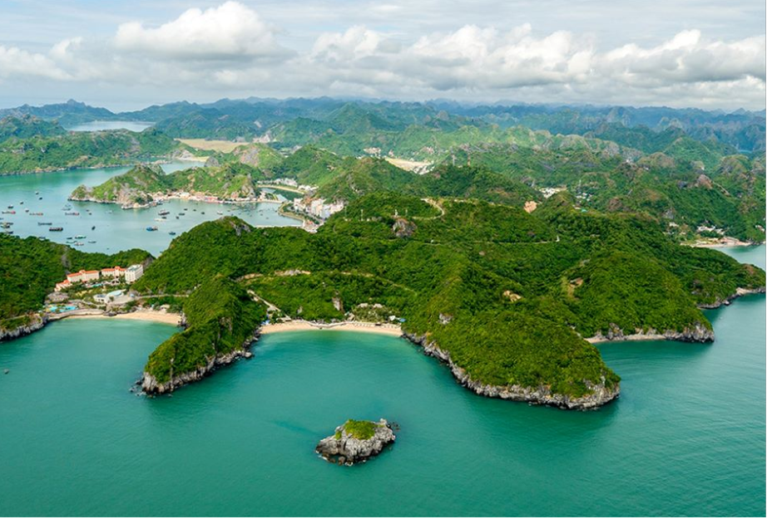
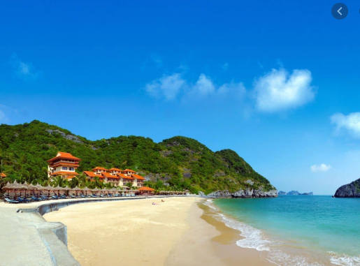

Slide 13
